Slide 1
IFK Fjärås P-12 Föräldramöte 2023-02-07

Slide 2
IFK Fjärås P12 – Tränare 2023
Tränare/Ledare
Tobias Nordefjäll
Johan Bergström
Christian Helmström
Andreas Erlandsson
Fredrik Dannberg
Anna Wallergård
Anders Jedheim (resurs)
Martin Johansson (arrangemang/kassör)

Slide 3
MÅLSÄTTNING
Ungdomssektions målsättning är att vi skall ha ett flick- och ett pojklag i varje åldersgrupp. Våra ungdomar skall vara välutbildade när de lämnar oss för seniorfotboll.
De skall:
kunna grunderna i fotboll (teknik, anfallsspel och försvarsspel)
förstå träningens betydelse för utveckling
ha utvecklat en känsla för lagets betydelse för ens egen utveckling
vilja vara kvar i fotbollens värld som spelare, ledare eller domare.
Grundstenar för att uppnå målsättningen
Klubbkänsla. Alla ”vi” i IFK FJÄRÅS, inte bara egna laget.

Slide 4
IFK Fjärås P12 - Träningstider
Träningstider vinter (from v.6)
Måndag 17.30-19.00
Lördag 10.00-11.30
Träningstider sommar (from att naturgräset öppnar)
Två träningstillfällen/vecka + matchblock
Kom i tid, rätt material, rätt inställning
Notes:
Synpunkter? Två tillfällen per vecka lagom?

Slide 5
Våra egna fokus:
Passningsspel
Teknik
Positionsspel
Målvaktspel

Slide 6
IFK Fjärås P12 – Matchspel 2022
Träningsmatcher
Vi har bokat 7 träningsmatcher med start lördag 25 feb.
Seriespel
Vi har anmält två lag till två olika serier, preliminär start början maj. Tanken är att ha en viss kontinuitet i lagen under säsongen.
Cuper
Vi planerar att delta i Cup Halmstad tors 18/5 och Tölöcupen sön 4/6.
Intresse för övernattningscup 2024?

Slide 7
IFK Fjärås P12 – Laget.se
Aktivitetskalender
Kallelser
Träningar
Matcher
Cuper
Info om arrangemang mm
Kontrollera att era uppgifter stämmer!
Notes:
Laget.se
Hemsida
App
Uppdatera era egna och era barns uppgifter

Slide 8
Fjärås Soccer Camp, 21–23 april 2023
Vårt fantastiska föreningsträningsläger i Ulricehamn!
Som vanligt vill vi välkomna alla aktiva medlemmar till Lassalyckans fritidsanläggning i Ulricehamn. Hit åker vi hela föreningen, alla från våra nybildade lag till våra vuxna seniorer, för att ytterligare stärka vår redan fina föreningskänsla.
Precis som föregående år sover vi på Tingsholmsgymnasiet som ligger ca 10 minuters gångväg från den fantastiska idrottsanläggningen.
Det kostar varje spelare 550 kronor (vilket är ca hälften av kostnaden, resten subventioneras av föreningen) och för detta får man:
- 2 övernattningar
- 2 middagar, 2 frukostar och 2 luncher
- Underhållning på någon sorts nivå
- Fullt med aktiviteter tillsammans med sitt eget och andra lag
- Självklart fotbollsträningar
- Träffa och vara tillsammans med sina faddrar
Anmälan görs till respektive lags ledare genom inbetalning till laget senast 25 mars 2023. Alla lag behöver meddela huruvida det finns matallergier i laget eller inte.
Hoppas vi ses!

Slide 9
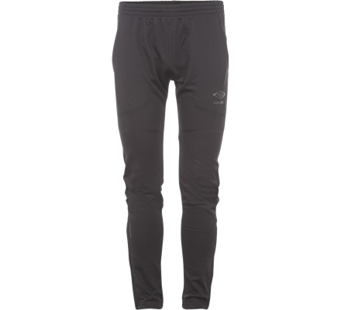
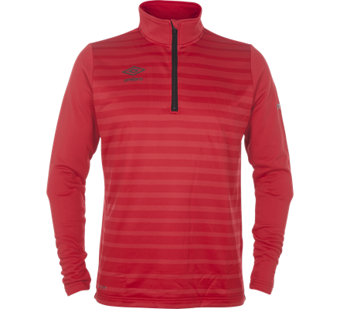
IFK Fjärås P12 - Träningskläder
IFK Fjärås har en egen ”klubbsida” på www.intersport.se där man kan beställa träningskläder med tryck, logga mm
https://team.intersport.se/ifk-fjaras/
Notes:
Någon intresserad av att sammanställa sponsorintäkter och bistå ledarstaben vid klädbeställningar?
Matchkläder står klubben för, beställning behöver göras.

Slide 10
ÌFK Fjärås P12 – Arrangemang
Ansvariga: Martin Johansson/Anna Wallergård
Arrangemang 2023
- Fixardag Lertäppa slutet april/början maj
- Skördefest Tjolöholm sept -23
- Städ/Kritning Lertäppa ca 2ggr/säsong
- Bollkalle/Kiosk vid herr-/dammatch 2 ggr/säsong
Martin/Anna fördelar ut dessa uppgifter på alla spelare/föräldrar, man kan byta sinsemellan om man inte kan genomföra tilldelad dag.
Notes:
En del i medlemskapet i IFK Fjärås
Övrigt,
Kiosk hemmamatcher
Matchvärd hemmamatcher
Städning Lertäppan 2-3 ggr / säsong.

Slide 11
ÌFK Fjärås P12 – Ekonomi
Kassör: Martin Johansson
Inbetalningar 17291.43kr
(Anmälningsavgifter, fika, ränta..)
Utbetalningar 12200kr
(Ulricehamn, avslutningskväll ht-22)
Saldo 5091.43kr
Fikaförsäljningen som genomförts vid hemmamatcherna har genererat i snitt 970kr/match
Saldot kommer föras in på P12s klubblagkassa efter föräldramötet, finns idag 14670kr detta konto
Notes:
En del i medlemskapet i IFK Fjärås
Övrigt,
Kiosk hemmamatcher
Matchvärd hemmamatcher
Städning Lertäppan 2-3 ggr / säsong.

Slide 12
IFK Fjärås P12 – Sammanfattning av roller
Tränare
Kassör
Arrangemangsansvarig
Sponsring
Klädansvarig
Lagförälder
Notes:
Ju fler som vill vara med och hjälpa till desto mindre behöver den enskilde göra. Sammanhållningen blir större och bättre

Slide 13
Övriga frågor

Slide 14
Träningsmatcher vår 2023
Lördag 25 feb Tölö 9-12 Söndag 12/3 Kullavik 13.30-16.30 Lördag 18/3 Kållered 12.30-15.30 Lördag 25/3 Lerkil 9-12 Fredag 7/4 (långfredag) Onsala 10-13 Söndag 16/4 Varbergs BOIS 13.30-16.30 Söndag 30/4 KIF 13.30-16.30
Alla matcher spelas på Ögärders 7v7 plan

Slide 15
Tack för er tid!

Slide 17
IFK Fjärås P12- Ekonomi 2021
Cupersättning P/F 7-9 år 800:-
Ledarersättning fast summa beroende på ålder, antal ledare och ledarnas utbildning (Går till lagkassan)
Egna inkomster – Lagkassa
Varje lag har en egen lagkassa.
Sponsorpengar, kaffepengar mm, härifrån dras t ex. cupavgifter mm.
Kassör

Slide 18
IFK Fjärås P12 - Lagföräldrar
Lagaktiviteter utanför själva fotbollen
Filmkväll i klubbstugan
Bowling
Övrigt..
Förslagsvis 1-2 gånger per säsong

